Slide 1
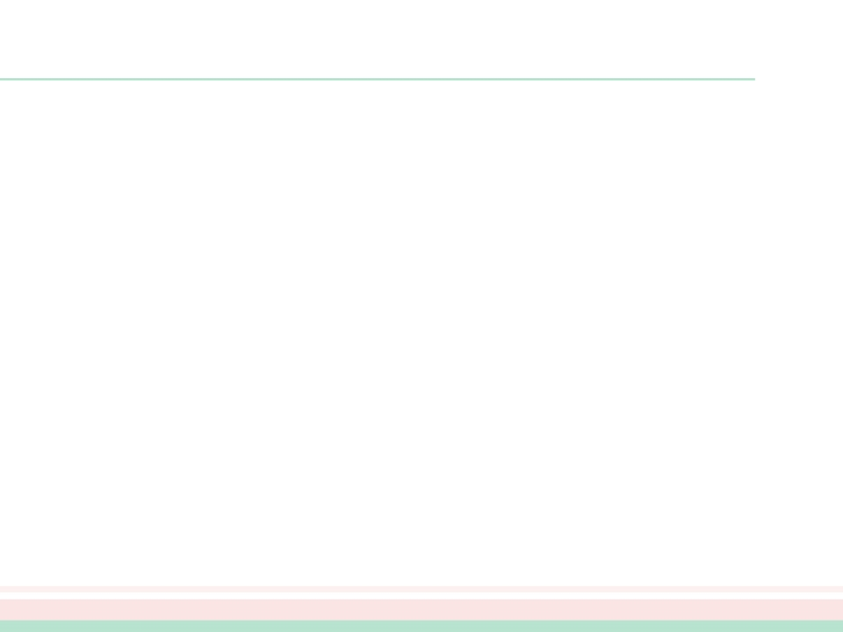
机器学习导论
(2022 春季学期)
二、模型评估与选择
主讲教师：蔡宏民

Slide 2
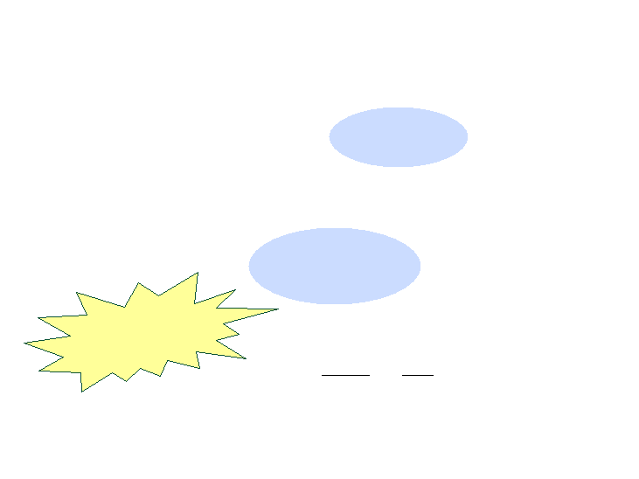
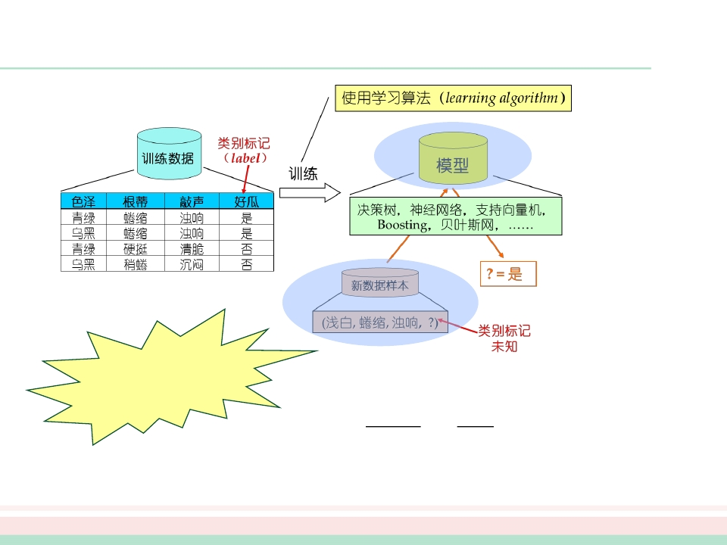
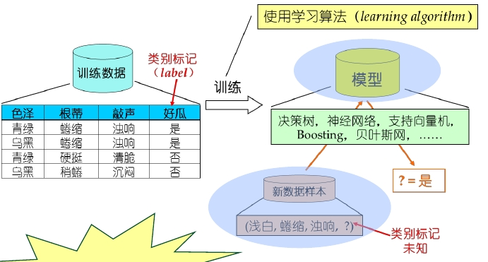
典型的机器学习过程
什么模型好？
泛化能力强！
能很好地适用于 unseen instance
例如，错误率低、精度高
然而，我们手上没有 unseen instance，……

Slide 3
泛化误差 vs. 经验误差
泛化误差：在“未来”样本上的误差
经验误差：在训练集上的误差，亦称“训练误差”
❐ 泛化误差越小越好
❐ 经验误差是否越小越好？
NO! 因为会出现“过拟合”(overfitting)

Slide 4
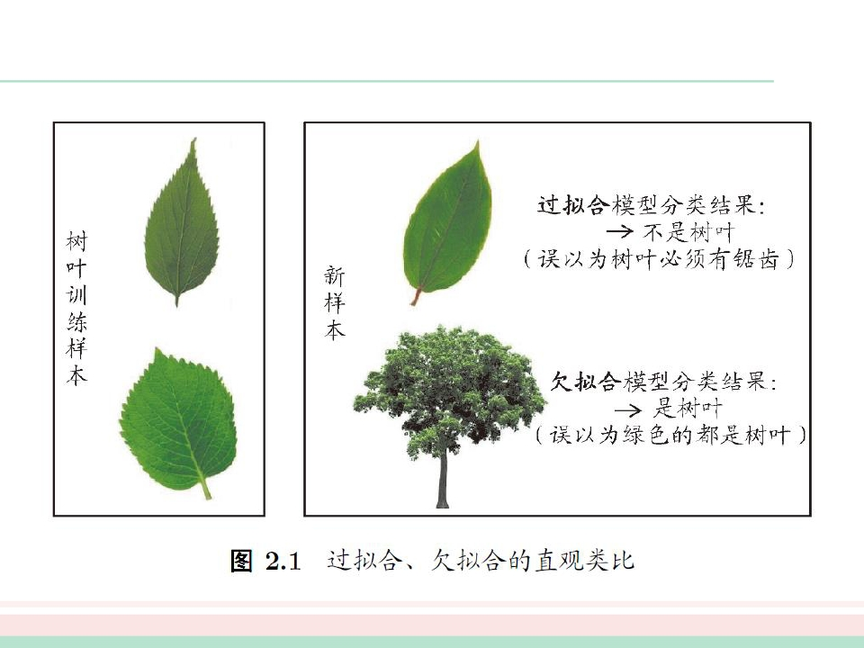
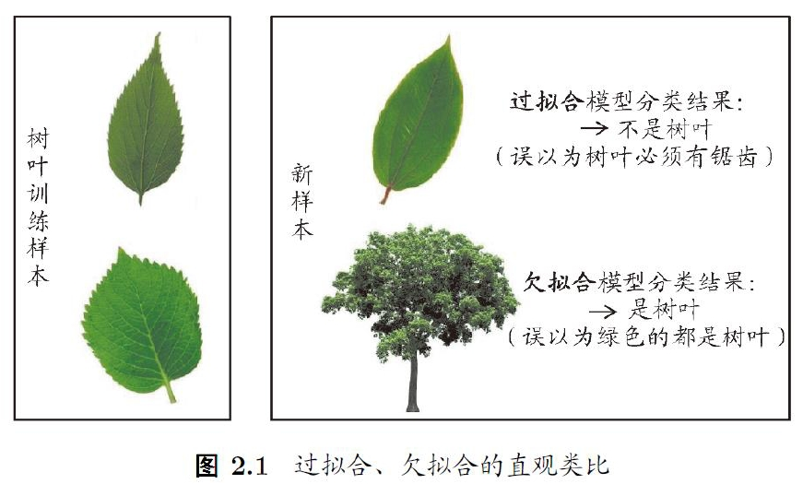
过拟合
(overfitting)
vs. 欠拟合
(underfitting)

Slide 5
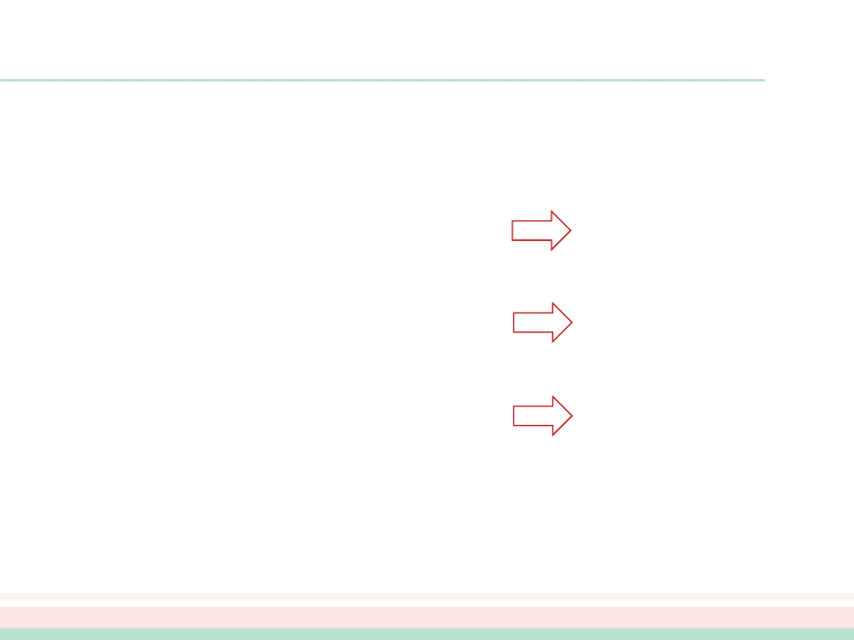
模型选择
(model selection)
三个关键问题:
❐ 如何获得测试结果？
❐ 如何评估性能优劣？
❐ 如何判断实质差别？
评估方法
性能度量
比较检验

Slide 6
评估方法
关键：怎么获得“测试集”(test set) ？
测试集应该与训练集“互斥”
常见方法：
❐ 留出法 (hold-out)
❐ 交叉验证法 (cross validation)
❐ 自助法 (bootstrap)

Slide 7
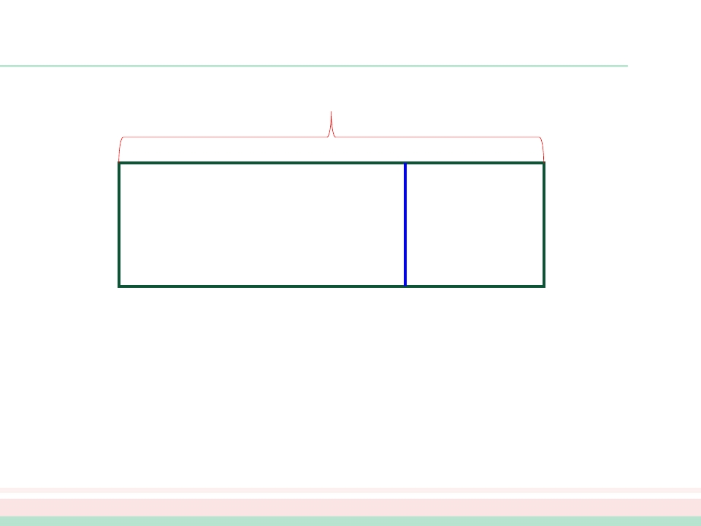
留出法
拥有的数据集
训练集
测试集
注意：
➢ 保持数据分布一致性 （例如: 分层采样)
➢ 多次重复划分 (例如: 100次随机划分)
➢ 测试集不能太大、不能太小 (例如：1/5~1/3)

Slide 8
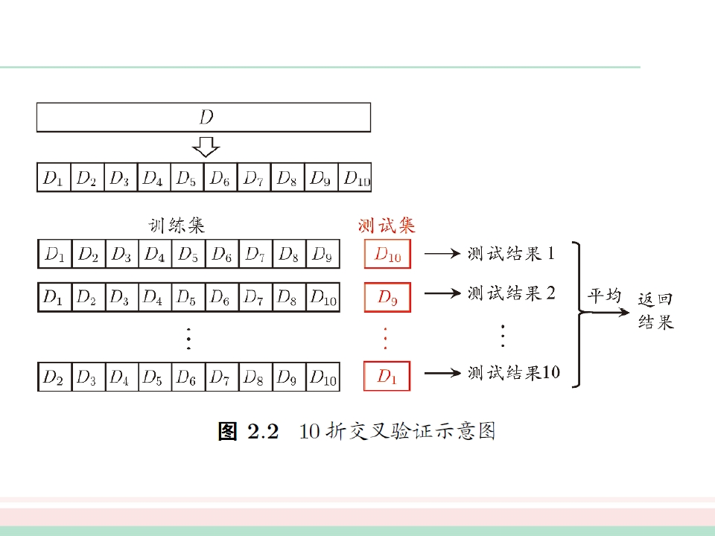
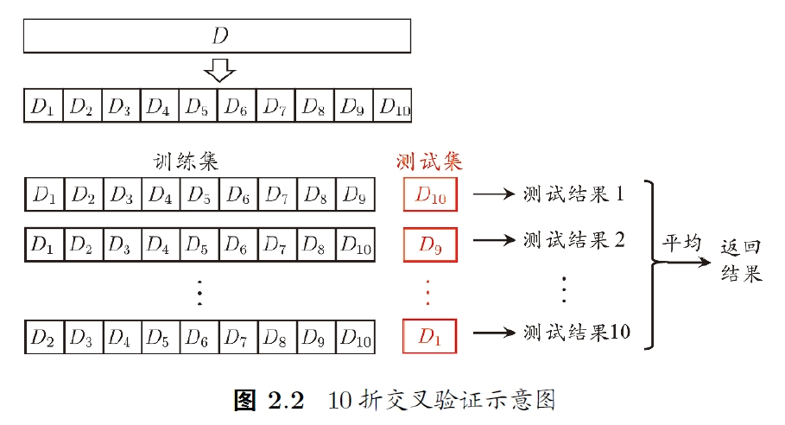
k-折交叉验证法
若 k = m，则得到“留一法”
(leave-one-out, LOO)

Slide 9
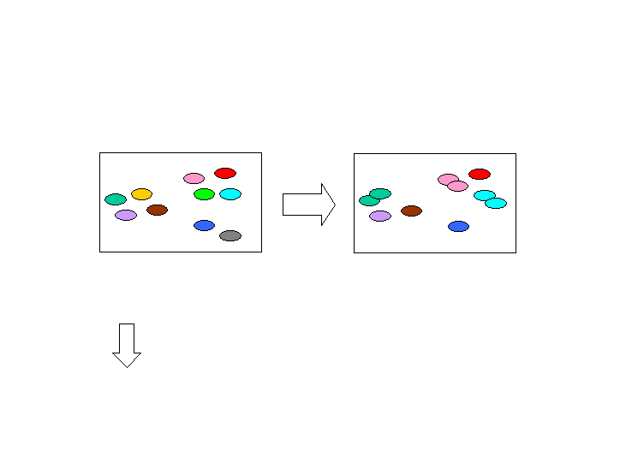
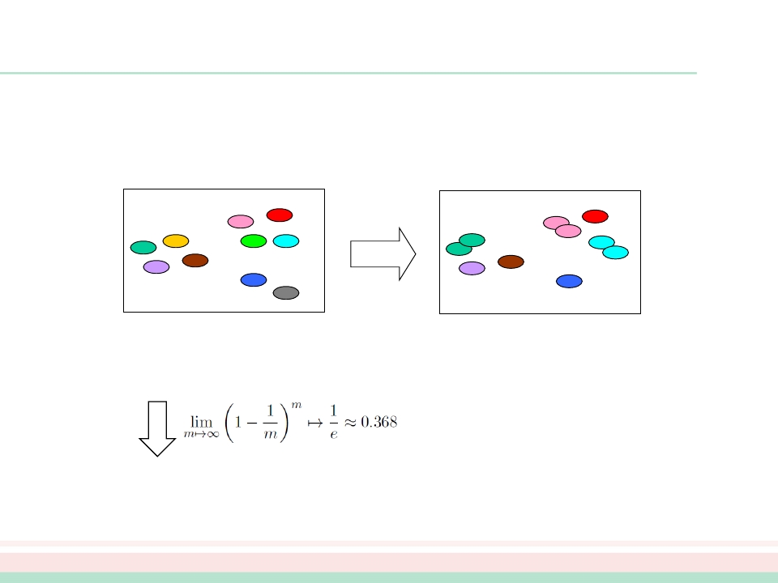

自助法
基于“自助采样” (bootsrap sampling)
亦称“有放回采样”、“可重复采样”
约有 36.8% 的样本不出现
➢训练集与原样本集同规模
➢数据分布有所改变
“包外估计”(out-of-bag estimation)

Slide 10
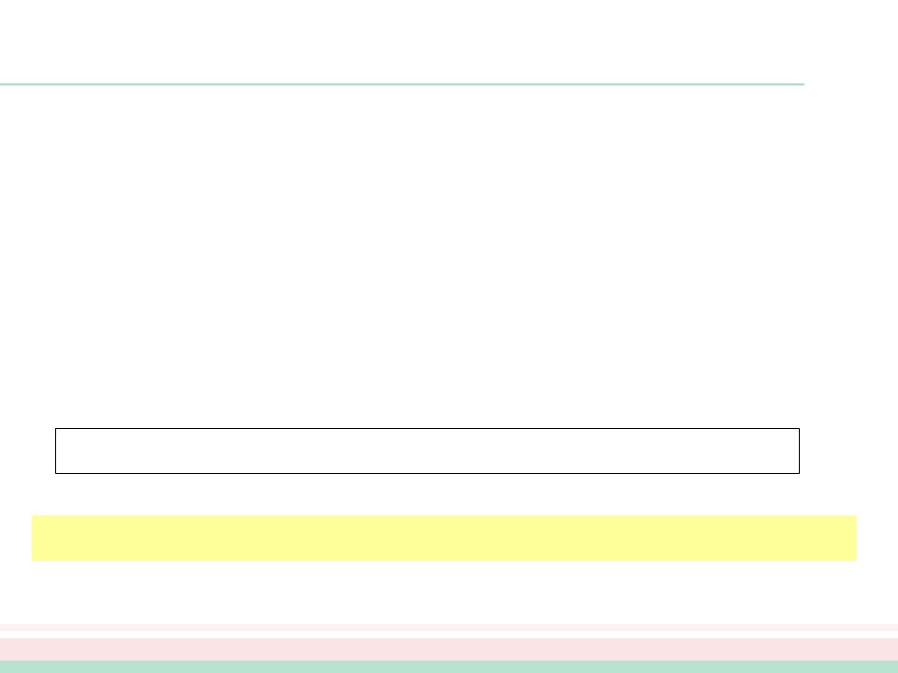
“调参”与最终模型
算法的参数：一般由人工设定，亦称“超参数”
模型的参数：一般由学习确定
调参过程相似：先产生若干模型，然后基于某种评估
方法进行选择
参数调得好不好对性能往往对最终性能有关键影响
区别：训练集 vs. 测试集 vs. 验证集 (validation set)
算法参数选定后，要用“训练集+验证集”重新训练最终模型

Slide 11
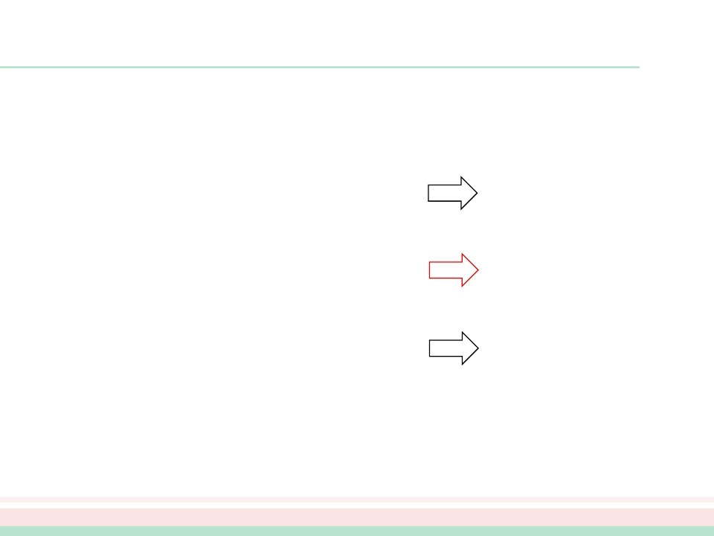
模型选择
(model selection)
三个关键问题:
❐ 如何获得测试结果？
❐ 如何评估性能优劣？
❐ 如何判断实质差别？
评估方法
性能度量
比较检验

Slide 12
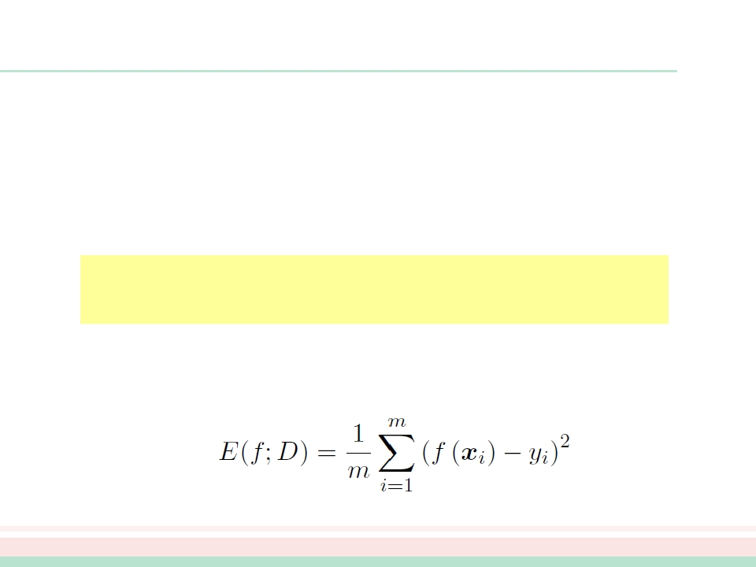
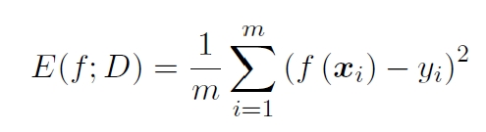
性能度量
性能度量(performance measure)是衡量模型泛化能力的
评价标准，反映了任务需求
使用不同的性能度量往往会导致不同的评判结果
什么样的模型是“好”的，不仅取决于算法和数据，
还取决于任务需求
❐ 回归(regression) 任务常用均方误差：

Slide 13
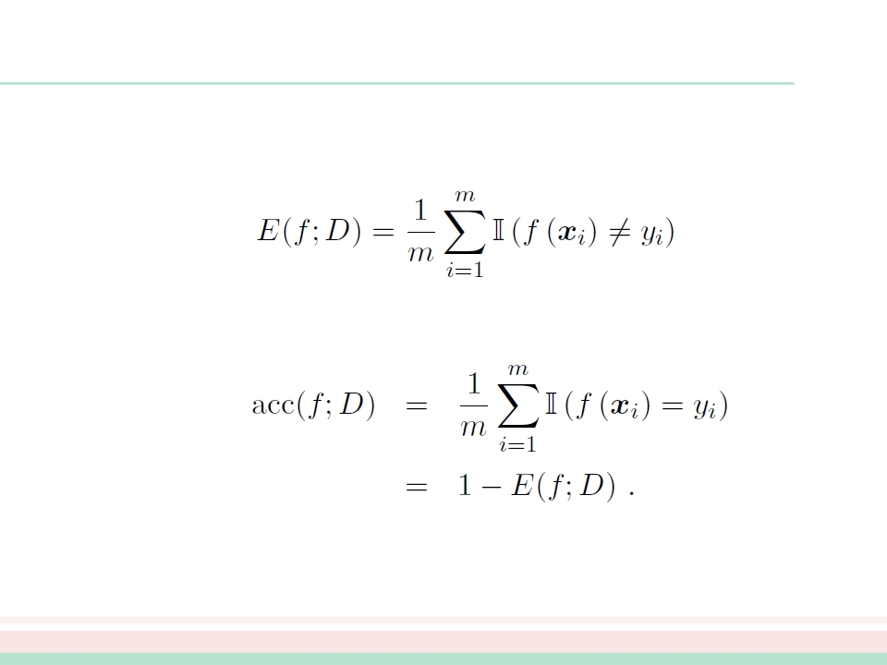
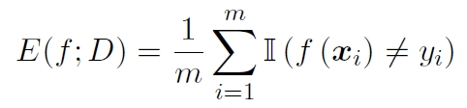
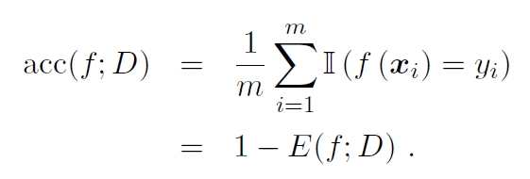
错误率 vs. 精度
❐ 错误率：
❐ 精度：

Slide 14
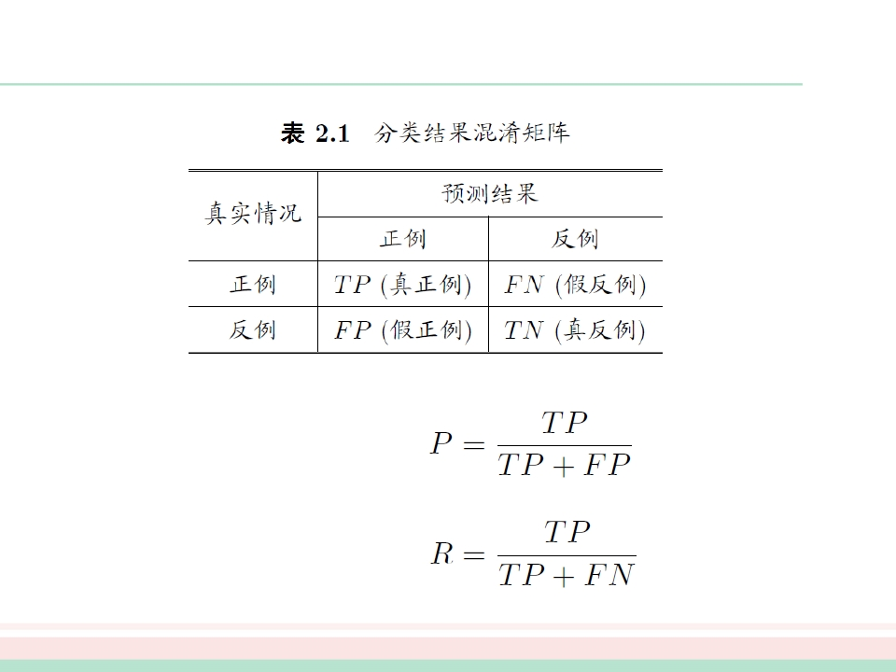
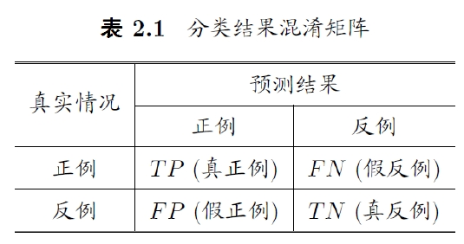
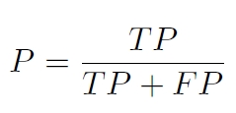
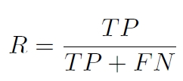
查准率 vs. 查全率
❐ 查准率：
❐ 查全率：

Slide 15
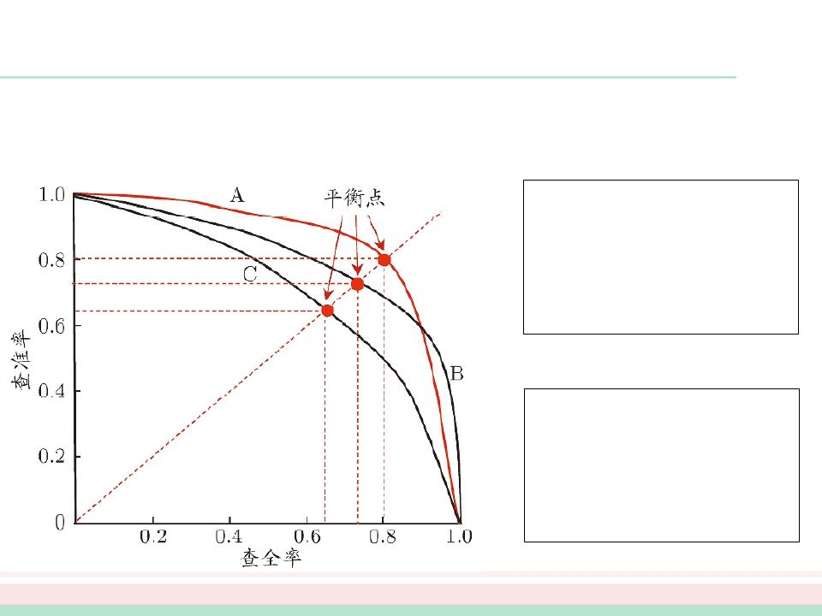
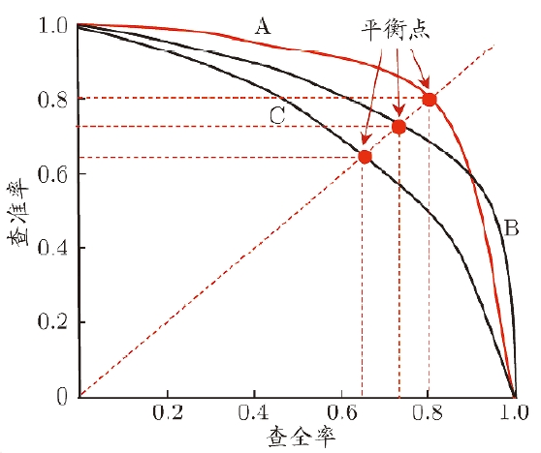
PR图, BEP
根据学习器的预测结果按正例可能性大小对样例
进行排序，并逐个把样本作为正例进行预测
(BEP)
PR图：
• 学习器 A 优于 学习器 C
• 学习器 B 优于 学习器 C
• 学习器 A ?? 学习器 B
BEP：
• 学习器 A 优于 学习器 B
• 学习器 A 优于 学习器 C
• 学习器 B 优于 学习器 C

Slide 16
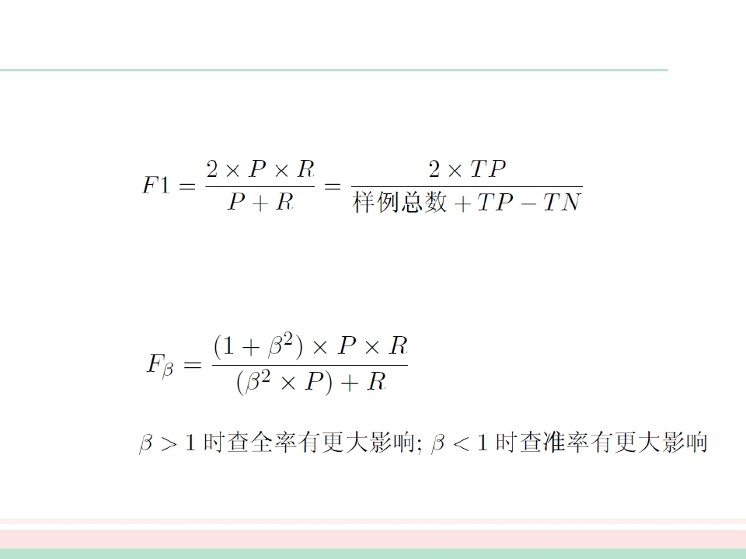
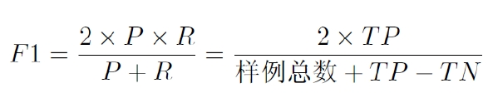
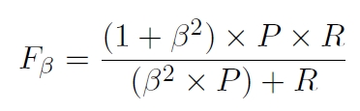
F1
比 BEP 更常用的 F1 度量：
若对查准率/查全率有不同偏好：

Slide 17
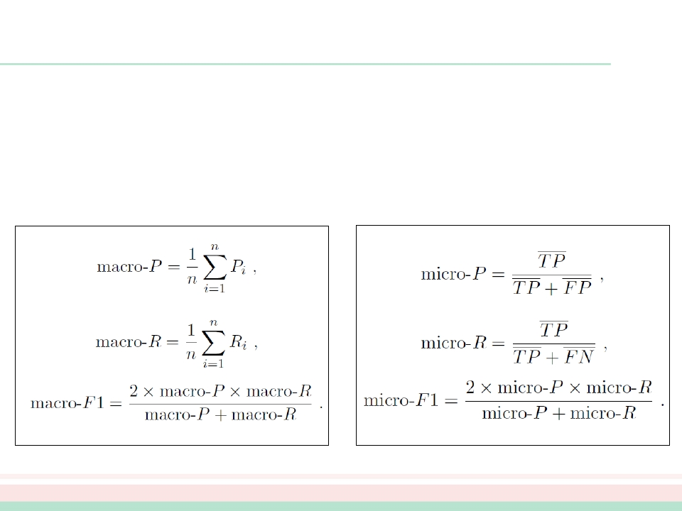
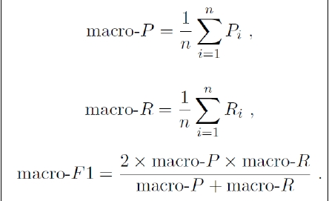

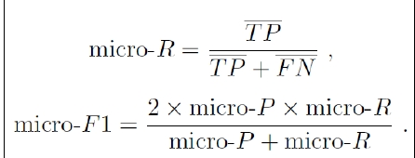
宏xx vs. 微xx
若能得到多个混淆矩阵:
(例如多次训练/测试的结果，多分类的两两混淆矩阵)
宏(macro-)查准率、查全率、F1
微(micro-)查准率、查全率、F1

Slide 18
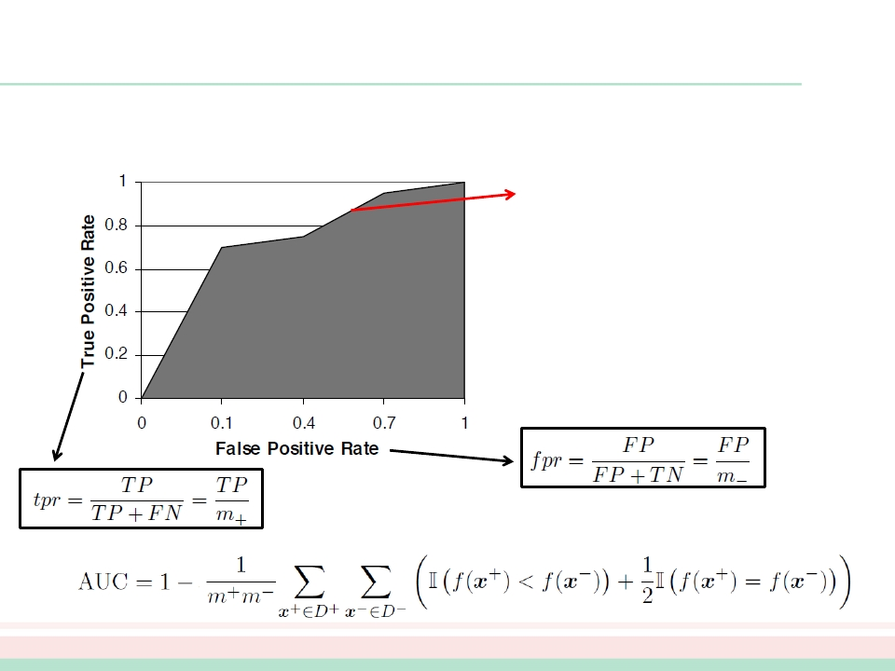
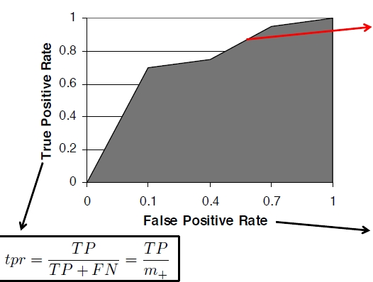



ROC, AUC
AUC: Area Under the ROC Curve
ROC (Receiver Operating
Characteristic) Curve [Green
& Swets, Book 66; Spackman,
IWML’89]
Area Under
ROC Curve
The bigger, the better

Slide 19
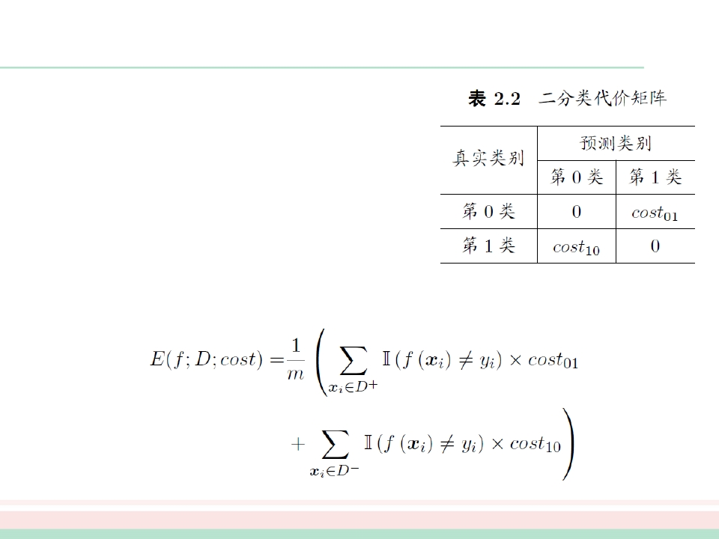
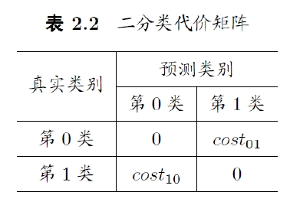
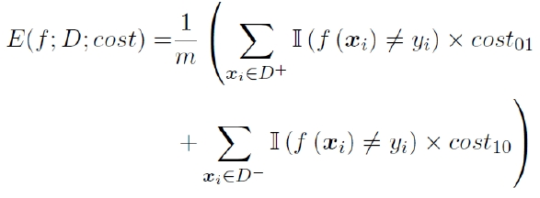
非均等代价
犯不同的错误往往会造成不同的损失
此时需考虑“非均等代价”
(unequal cost)
❐ 代价敏感(cost-sensitive)错误率：

Slide 20
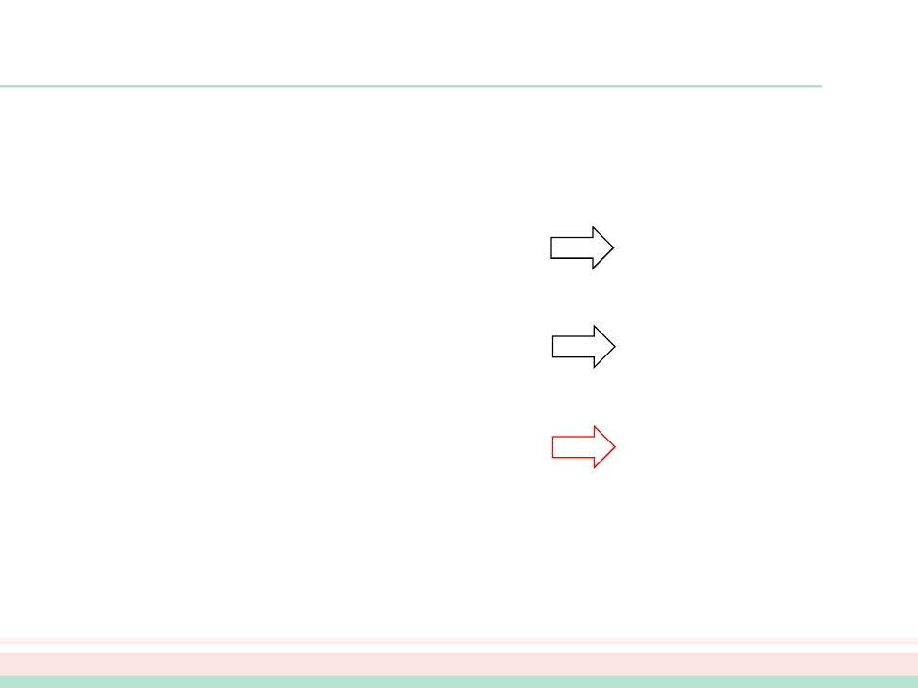
模型选择
(model selection)
三个关键问题:
❐ 如何获得测试结果？
❐ 如何评估性能优劣？
❐ 如何判断实质差别？
评估方法
性能度量
比较检验

Slide 21
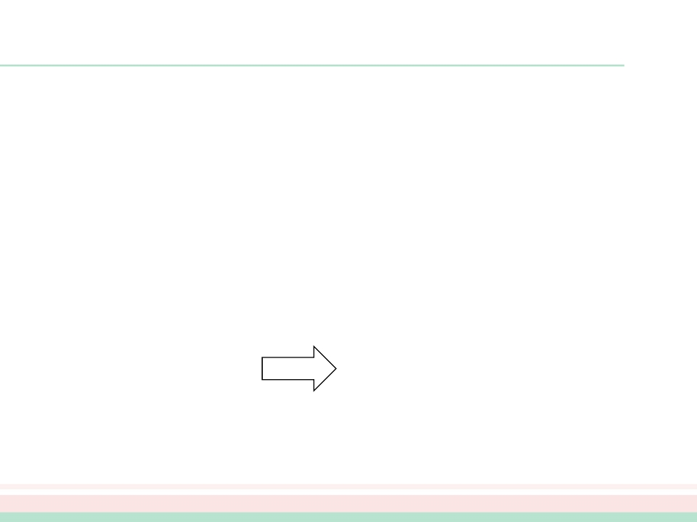
比较检验
在某种度量下取得评估结果后，是否可以直接比较以评判优劣？
NO ! 因为： • 测试性能不等于泛化性能
• 测试性能随着测试集的变化而变化
• 很多机器学习算法本身有一定的随机性
机器学习
“概率近似正确”

Slide 22
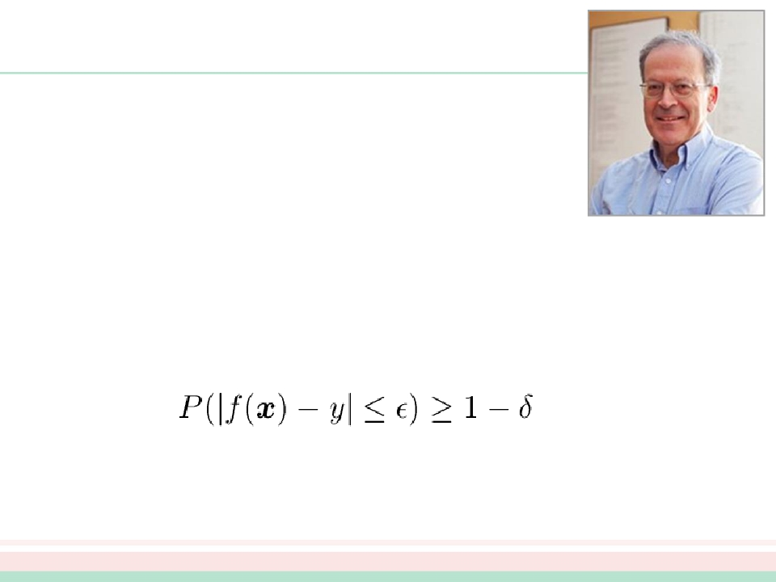
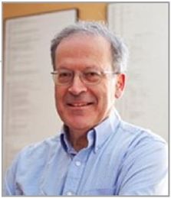

机器学习的理论基础
计算学习理论
Computational learning theory
Leslie Valiant
(莱斯利 维利昂特)
(1949- )
2010年图灵奖
PAC (Probably Approximately Correct)
learning model
[Valiant, 1984]

Slide 23

常用方法
统计假设检验 (hypothesis test) 为学习器性能比较提供了
重要依据
❐ 两学习器比较
统计显著性
➢ 交叉验证 t 检验 (基于成对 t 检验)
k 折交叉验证； 5x2交叉验证
➢ McNemar 检验 (基于列联表，卡方检验)
❐ 多学习器比较
➢ Friedman + Nemenyi
• Friedman检验 (基于序值，F检验; 判断”是否都相同”)
• Nemenyi 后续检验 (基于序值，进一步判断两两差别)

Slide 24
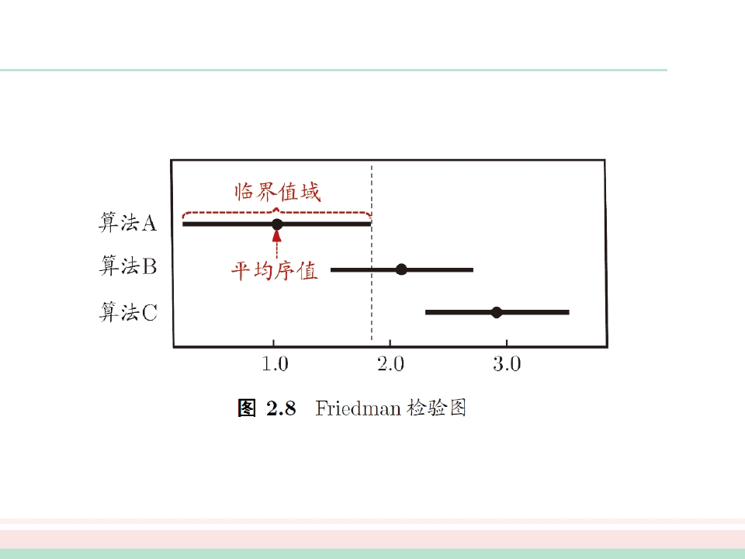
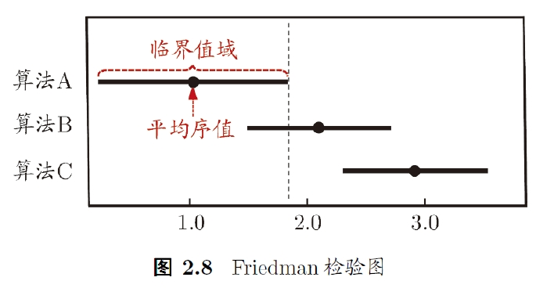
Friedman 检验图
横轴为平均序值，每个算法圆点为其平均序值，线段为临界阈值的大小
若两个算法有交叠 (A 和 B)，则说明没有显著差别;
否则有显著差别 (A 和 C)，算法 A 显著优于算法 C

Slide 25
“误差”包含了哪些因素 ?
换言之，从机器学习的角度看，
“误差”从何而来?

Slide 26
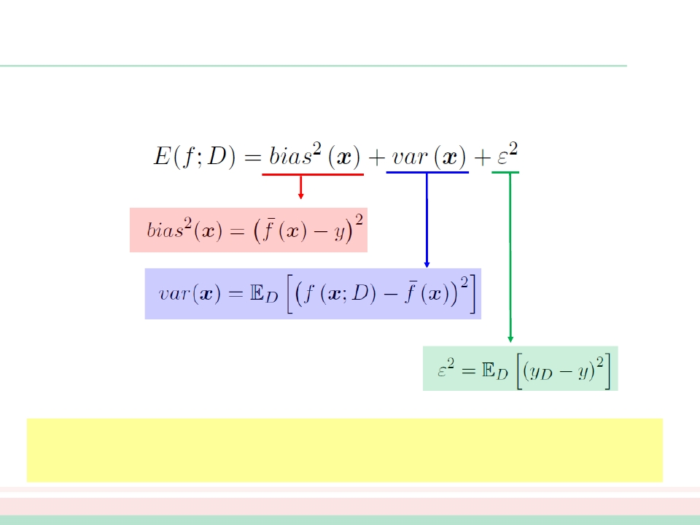
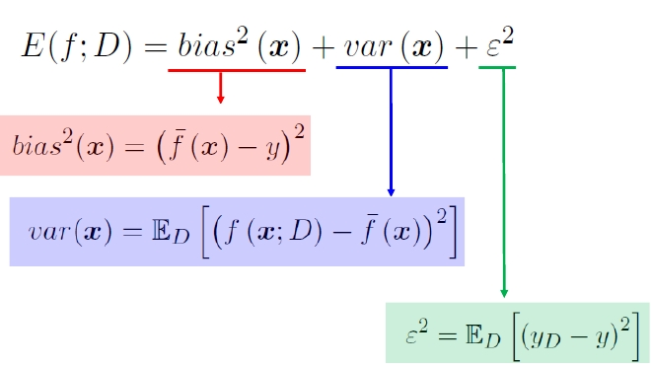
偏差-方差分解
(bias-variance decomposition)
对回归任务，泛化误差可通过“偏差-方差分解”拆解为：
期望输出与真实
输出的差别
同样大小的训练集
的变动，所导致的
性能变化
训练样本的标记与
真实标记有区别
表达了当前任务上任何学习算法
所能达到的期望泛化误差下界
泛化性能是由学习算法的能力、数据的充分性以及学习任务
本身的难度共同决定

Slide 27
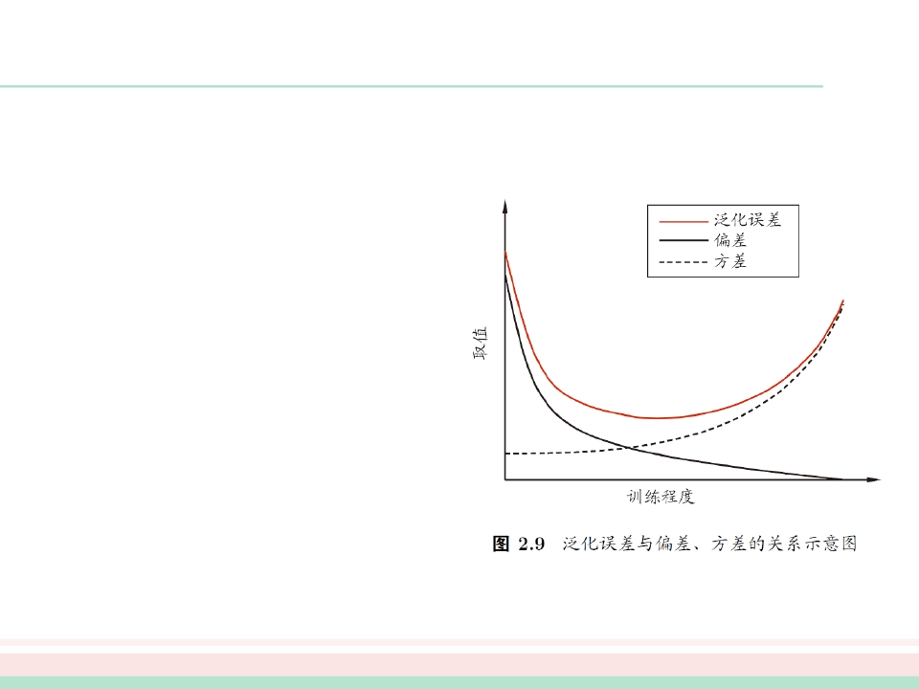
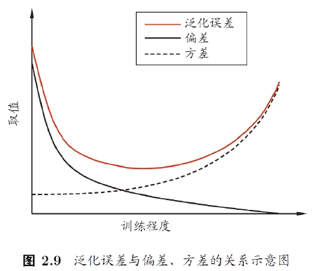
偏差-方差窘境
(bias-variance dillema)
一般而言，偏差与方差存在冲突：
训练不足时，学习器拟合能
力不强，偏差主导
随着训练程度加深，学习器
拟合能力逐渐增强，方差逐
渐主导
训练充足后，学习器的拟合
能力很强，方差主导

Slide 28


前往第三站……

